Slide 1
Заголовок

Slide 2
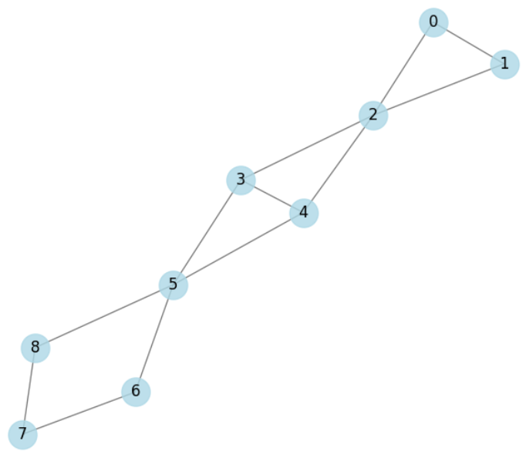
Clique Partition Problem
Это задача в теории графов и оптимизации
NP – трудная
$$G=\left(V , E\right)$$
$$V=\left(v_{1} , v_{2} , … , v_{n}\right)$$
$$E⊆V×V$$

Slide 3
Бинарные переменные
$$x_{?}∈\left\{0,1\right\}−назначение в клику$$
$$y_{?}∈\left\{0,1\right\}−используется ли клика$$

Slide 4

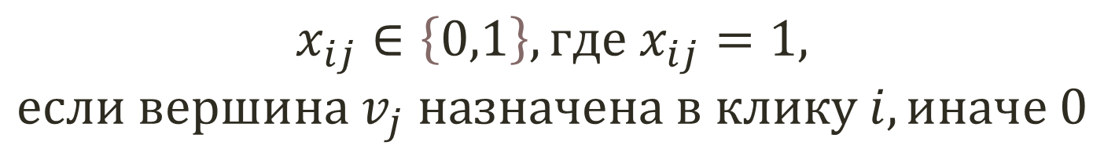
Бинарные переменные
$$x_{ij}∈\left\{0,1\right\}, где x_{ij}=1, если вершина v_{j} назначена в клику i, иначе 0$$
$$y_{i}∈\left\{0,1\right\}, где y_{i}=1, если клика i используется в разбиении, иначе 0$$
$$i∈\left\{1,n\right\}, j∈\left\{1 , n\right\}$$

Slide 5

Целевая функция
Минимизировать общее количество используемых клик
$$\min{\sum_{i=1}^{n}{y_{i}}}$$

Slide 6
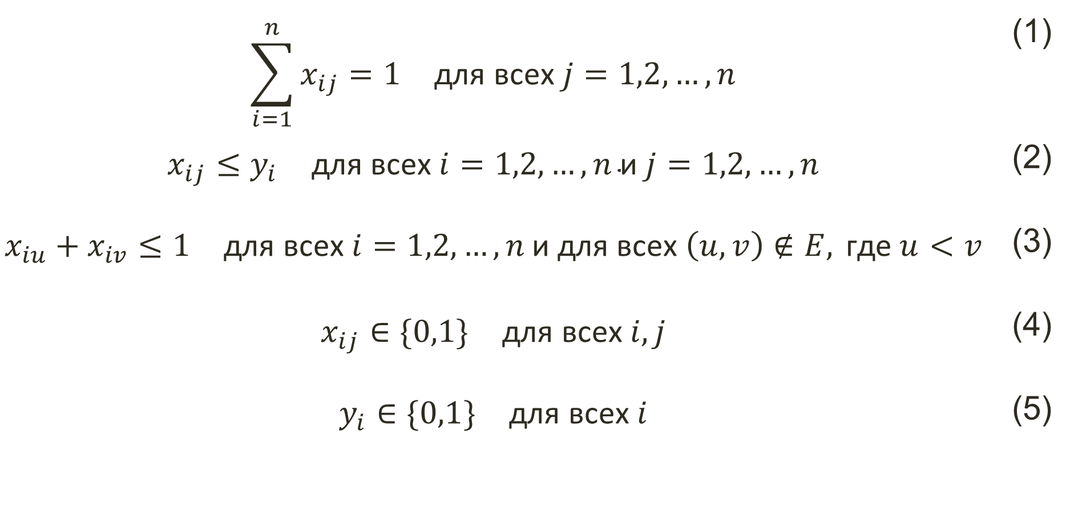
Ограничения
$$\sum_{i=1}^{n}{x_{ij}}=1\text{ для всех }j=1,2,…,n$$ | (1)
$$x_{ij}≤y_{i}\text{ для всех }i=1,2,…,n\text{ и }j=1,2,…,n$$ | (2)
$$x_{iu}+x_{iv}≤1\text{ для всех }i=1,2,…,n\text{ и для всех }\left(u,v\right)∉E,\text{ где }u<v$$ | (3)
$$x_{ij}∈\{0,1\}\text{ для всех }i,j$$ | (4)
$$y_{i}∈\{0,1\}\text{ для всех }i$$ | (5)

Slide 7
Ограничения
Каждая вершина назначена ровно одной клике
Если вершина назначена в клику, то клика должна использоваться
Несмежные вершины не могут находиться в одной клике
Естественное ограничение
Естественное ограничение

Slide 8
Graph Coloring
CPP в графе G эквивалентна раскраске дополнения графа Ḡ
Вершины одного цвета в графе G гарантировано смежны в графе дополнении G, следовательно им соответствует одна клика (так как вершины одного цвета в G не соединены рёбрами).
Решая задачу о раскраске графа на минимизацию числа цветов, мы одновременно минимизируем количество клик в исходном графе. (Graph Coloring Problem → Clique Partition Problem)

Slide 10

Бинарные переменные
$w_{i}∈\{0,1\}, i∈\{1, …, k\}$ – задействован ли $i$-ый цвет для раскраски, т.е. покрашена ли хотя бы 1 вершина в цвет $i$
$x_{v,i}∈\left\{0,1\right\}, ∀v∈V, i∈\left\{1,…,k\right\}$– покрашена ли вершина $v$ в цвет $i$

Slide 11

Целевая функция
Минимизирует число задействованных для раскраски графа цветов
$$\sum_{i ∈ \{1, …, k\}}{ } w_{i}→min$$

Slide 12
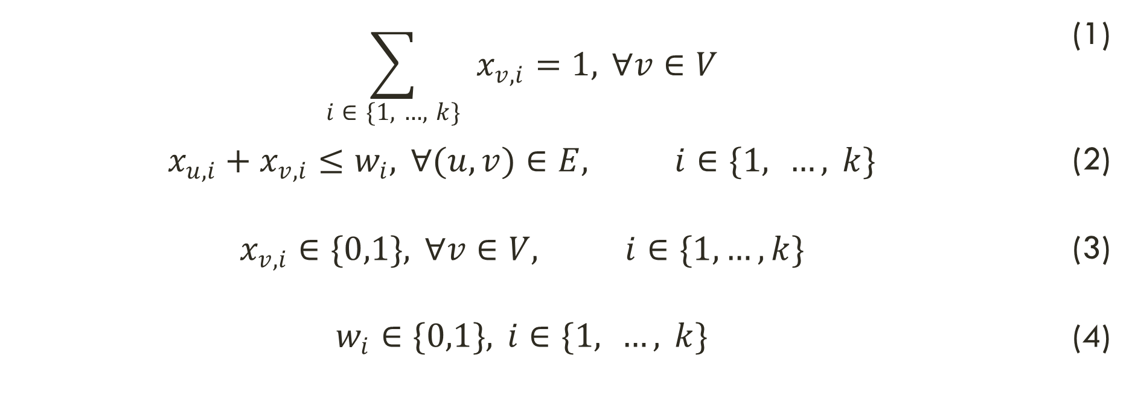
ограничения
$$\sum_{i ∈ \{1, …, k\}}{ } x_{v,i}=1, ∀v∈V$$ | (1)
$$x_{u,i}+x_{v,i}≤w_{i}, ∀(u,v)∈E, i∈\{1, …, k\}$$ | (2)
$$x_{v,i}∈\{0,1\}, ∀v∈V, i∈\{1,…,k\}$$ | (3)
$$w_{i}∈\{0,1\}, i∈\{1, …, k\}$$ | (4)

Slide 13
Ограничения
Каждая вершина v может быть покрашена только в один цвет
Запрещает смежным вершинам быть покрашенными в один цвет
Естественное ограничение
Естественное ограничение

